Slide 1

第十五讲 放大电路的频率响应

Slide 2


第十五讲 放大电路的频率响应
一、单管共射放大电路的频率响应
二、多级放大电路的频率响应
Notes:
本节课的教学目的：
1、学习求解放大电路上、下限频率的方法；
2、学会从放大倍数的表达式求解其波特图和由波特图求解放大倍数的方法；
3、理解引入带宽增益积的意义及增大带宽增益积的方法；
4、了解多级放大电路的频率响应与组成它的各级放大电路频率响应的关系和求解多级放大电路截止频率的方法。

Slide 3
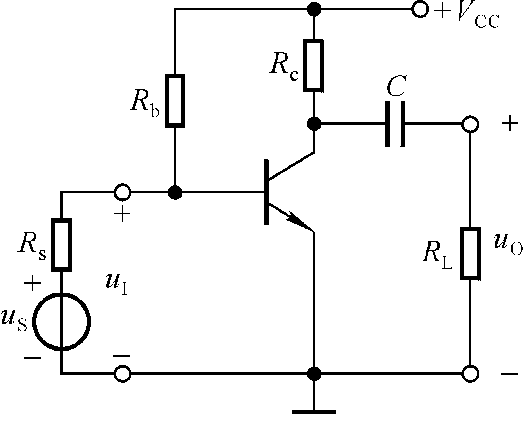
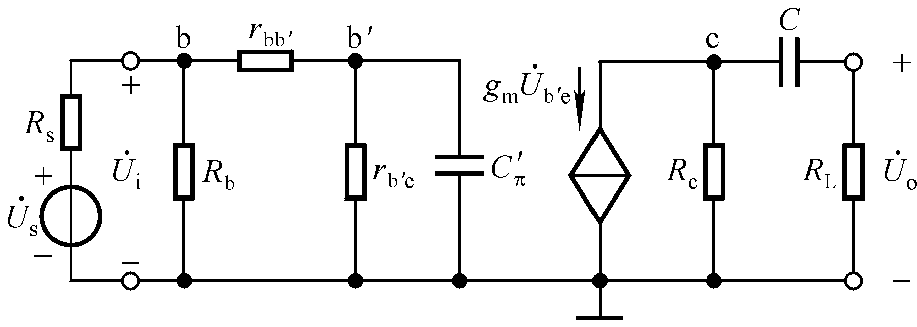

一、单管共射放大电路的频率响应
适用于信号频率从0～∞的交流等效电路
中频段：C 短路， 开路。
低频段：考虑C 的影响， 开路。
高频段：考虑 的影响，C 开路。

Slide 4
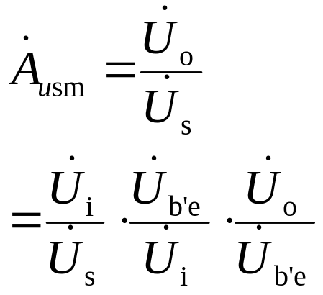
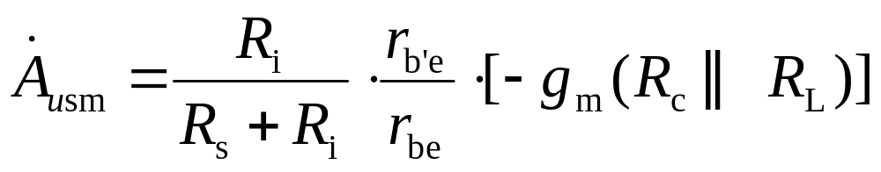
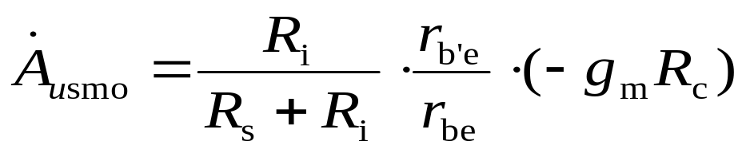
1. 中频电压放大倍数
带负载时：
空载时：

Slide 5
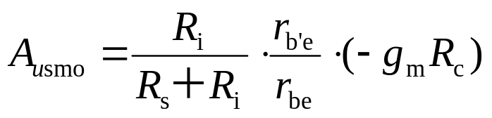
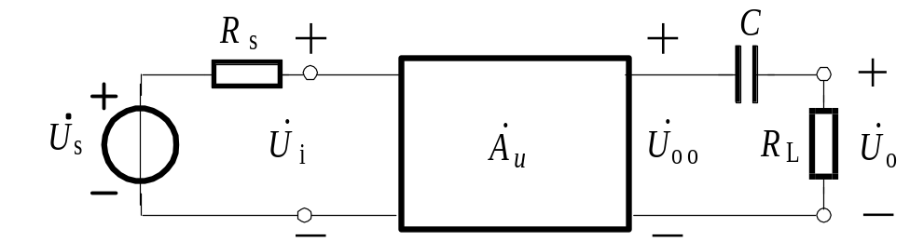
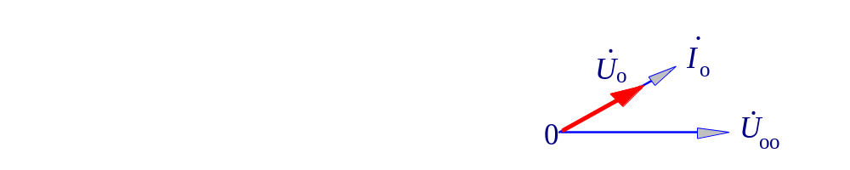
2. 低频电压放大倍数:定性分析

Slide 6
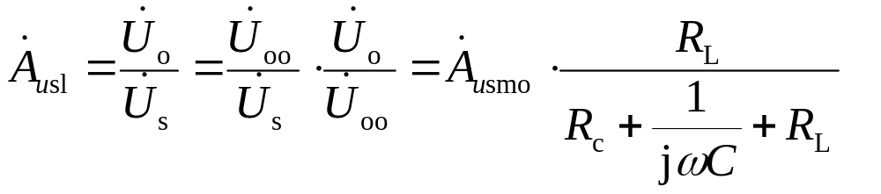
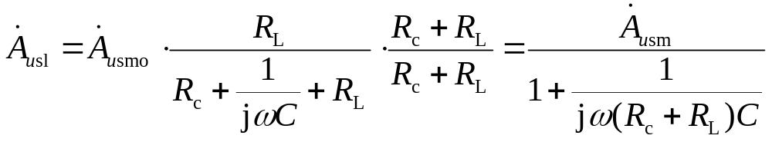
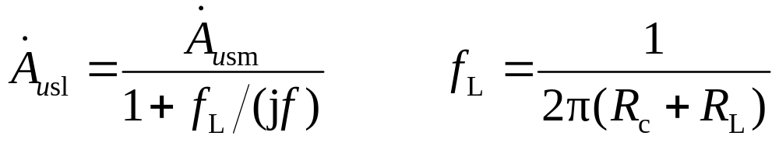
2. 低频电压放大倍数：定量分析
C所在回路的时间常数？

Slide 7
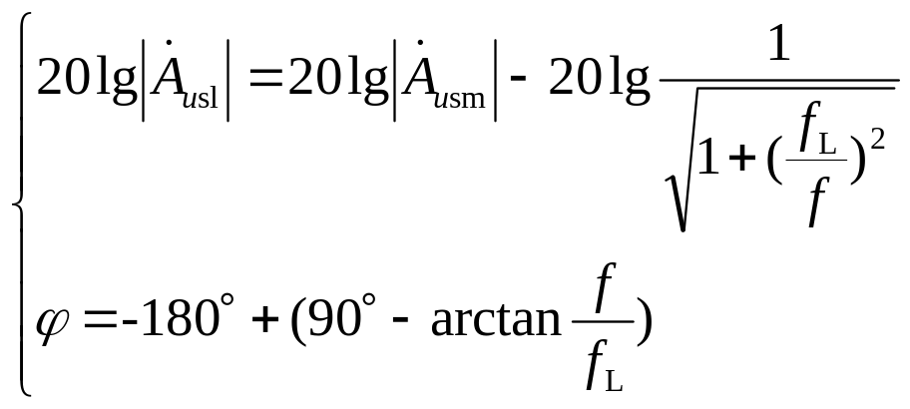
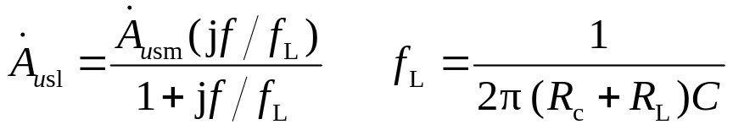
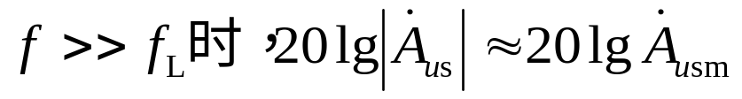
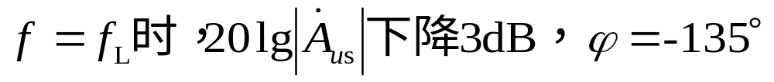
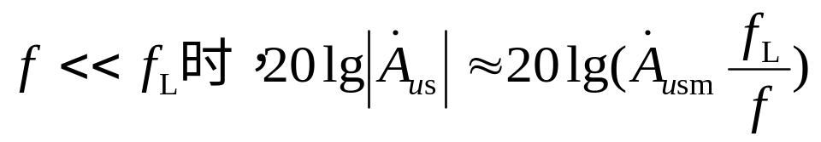
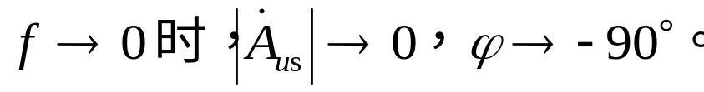
2. 低频电压放大倍数：低频段频率响应分析
中频段
20dB/十倍频

Slide 8
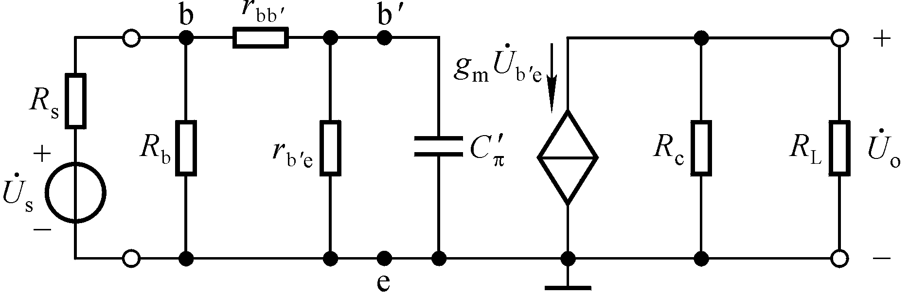
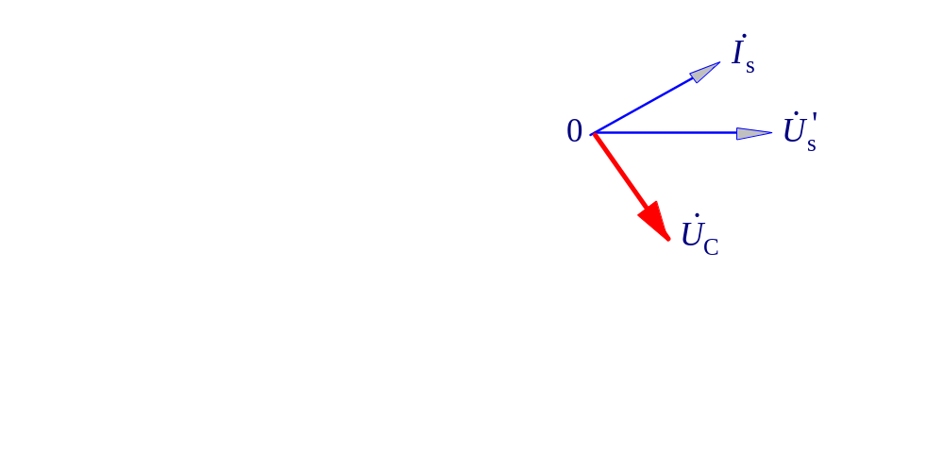
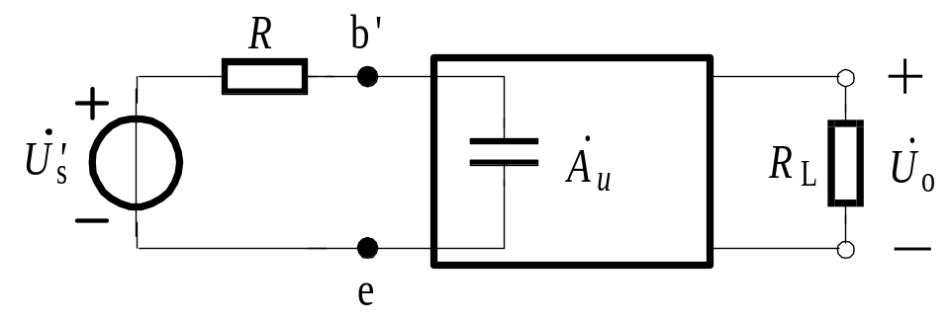
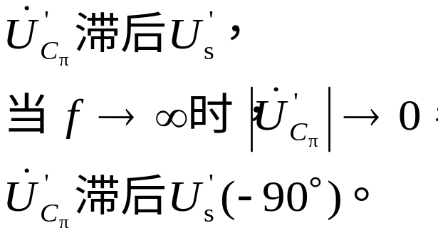
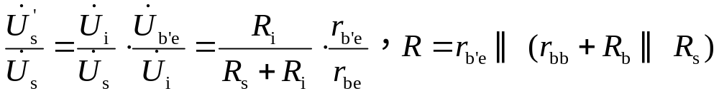
3. 高频电压放大倍数：定性分析

Slide 9

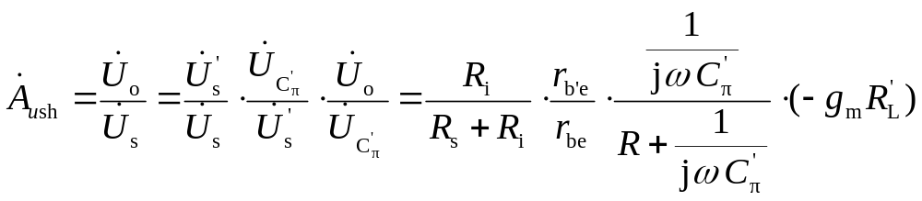
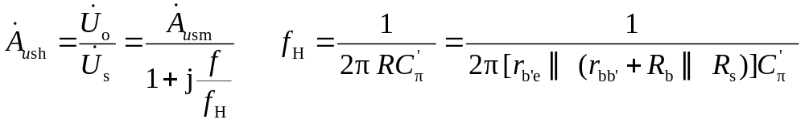
3. 高频电压放大倍数：定量分析

Slide 10
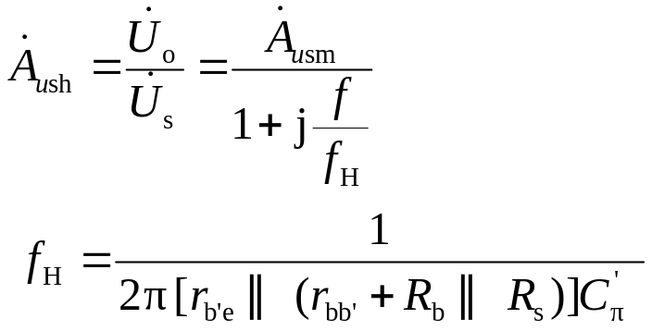
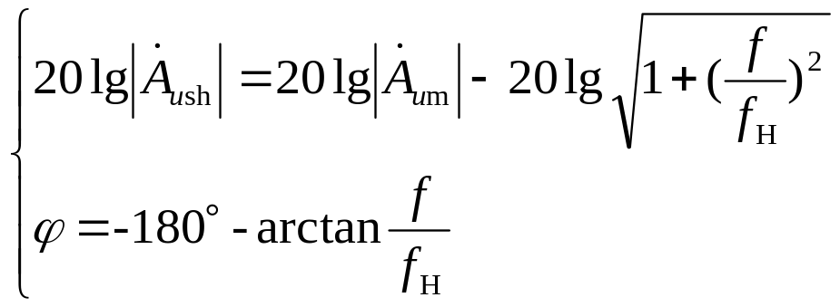



3. 高频电压放大倍数：高频段频率响应分析

Slide 11
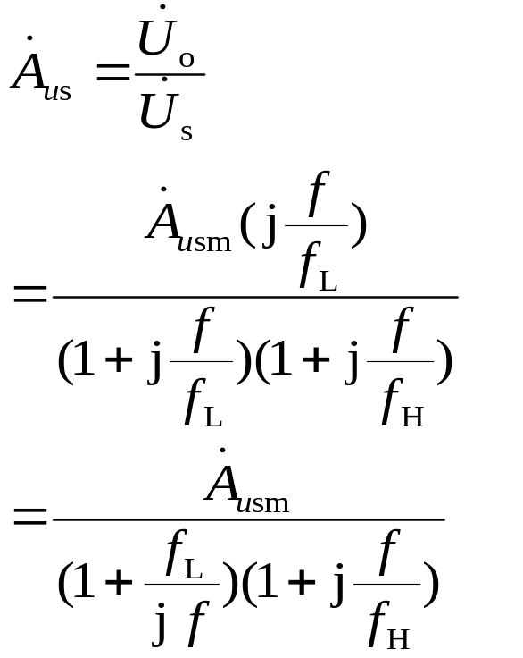
4. 电压放大倍数的波特图
全频段放大倍数表达式：

Slide 12

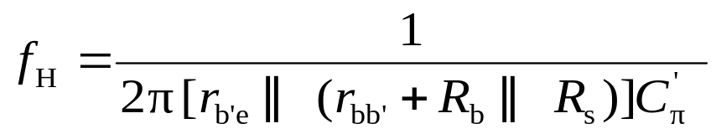
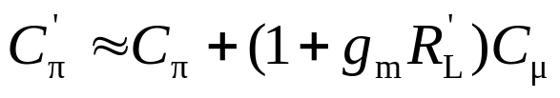
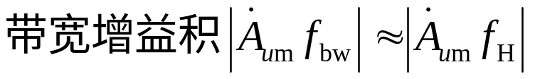
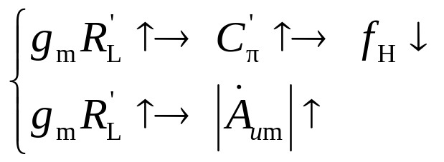
5. 带宽增益积：定性分析
f_{bw}＝ f_{H}－ f_{L}≈ f_{H}
当提高增益时，带宽将变窄；反之，增益降低，带宽将变宽。
矛盾

Slide 13

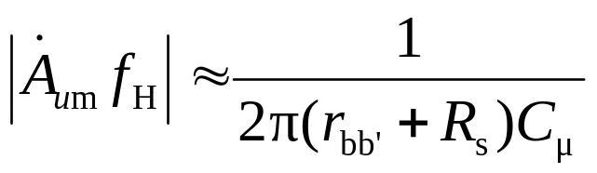
5. 带宽增益积：定量分析
根据
若r_{be}<<R_{b}、 R_{s}<<R_{b}、 ，则可以证明图示电路的
说明决定于管子参数
约为常量
对于大多数放大电路，增益提高，带宽都将变窄。
要想制作宽频带放大电路需用高频管，必要时需采用共基电路。
Notes:
1、增大放大电路带宽增益积的根本方法是选择高频管。
2、大多数放大电路，增益提高，带宽都将变窄；但也有的器件在参数选择的一定范围内增益增大，带宽基本不变。

Slide 14
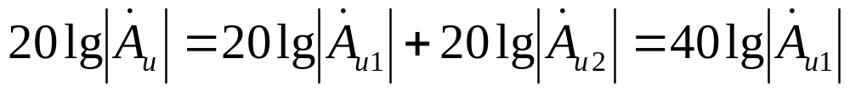
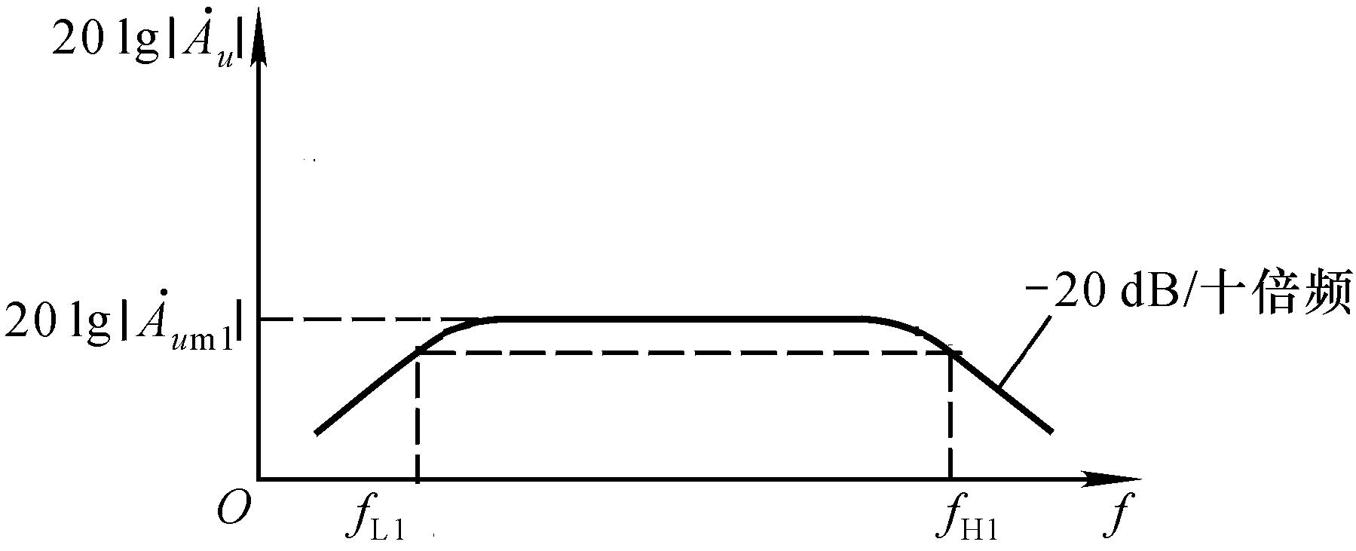
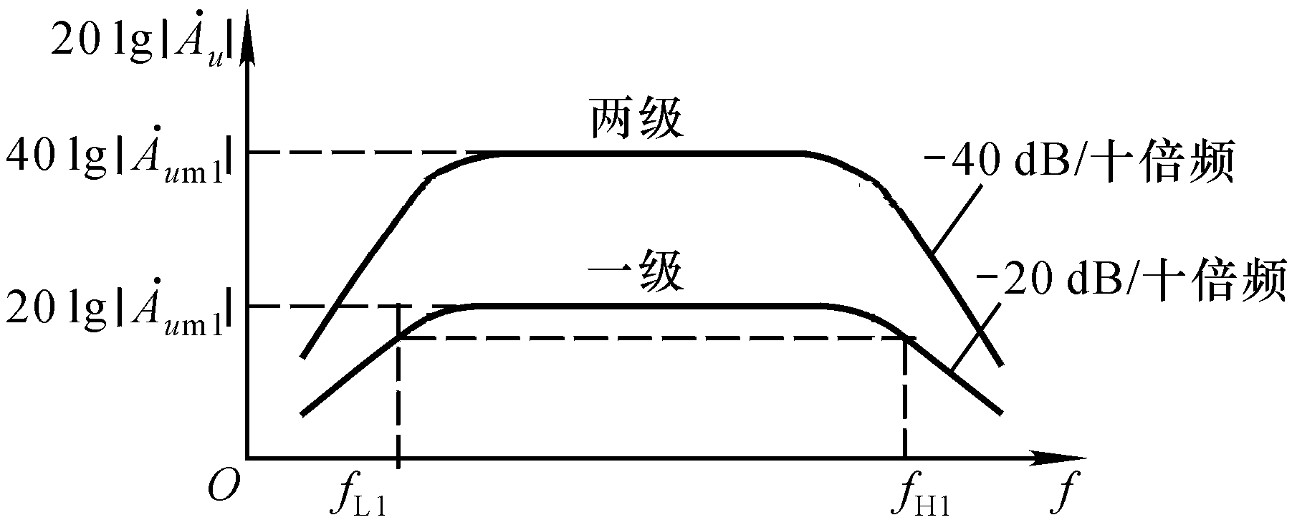
二、多级放大电路的频率响应：分析举例
一个两级放大电路每一级（已考虑了它们的相互影响）的幅频特性均如图所示。
6dB
3dB
≈0.643f_{H1}
f_{L}
f_{H}
f_{L}> f_{L1}， f_{H}< f_{H1}，频带变窄！

Slide 15
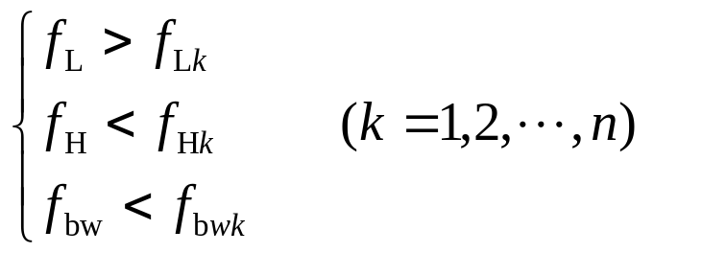
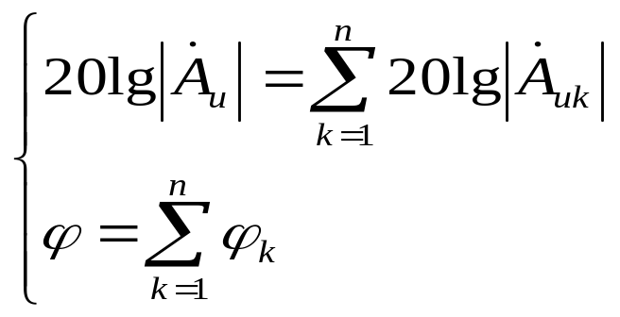
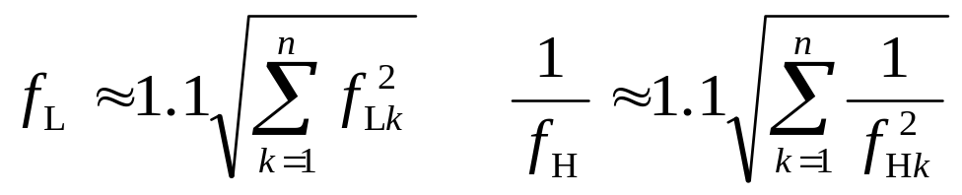
二、多级放大电路的频率响应
对于N级放大电路，若各级的下、上限频率分别为f_{L1}～ f_{Ln}、 f_{H1}～ f_{Hn}，整个电路的下、上限频率分别为f_{L}、 f_{H}，则
由于
求解使增益下降3dB的频率，经修正，可得
1.1为修正系数

Slide 16
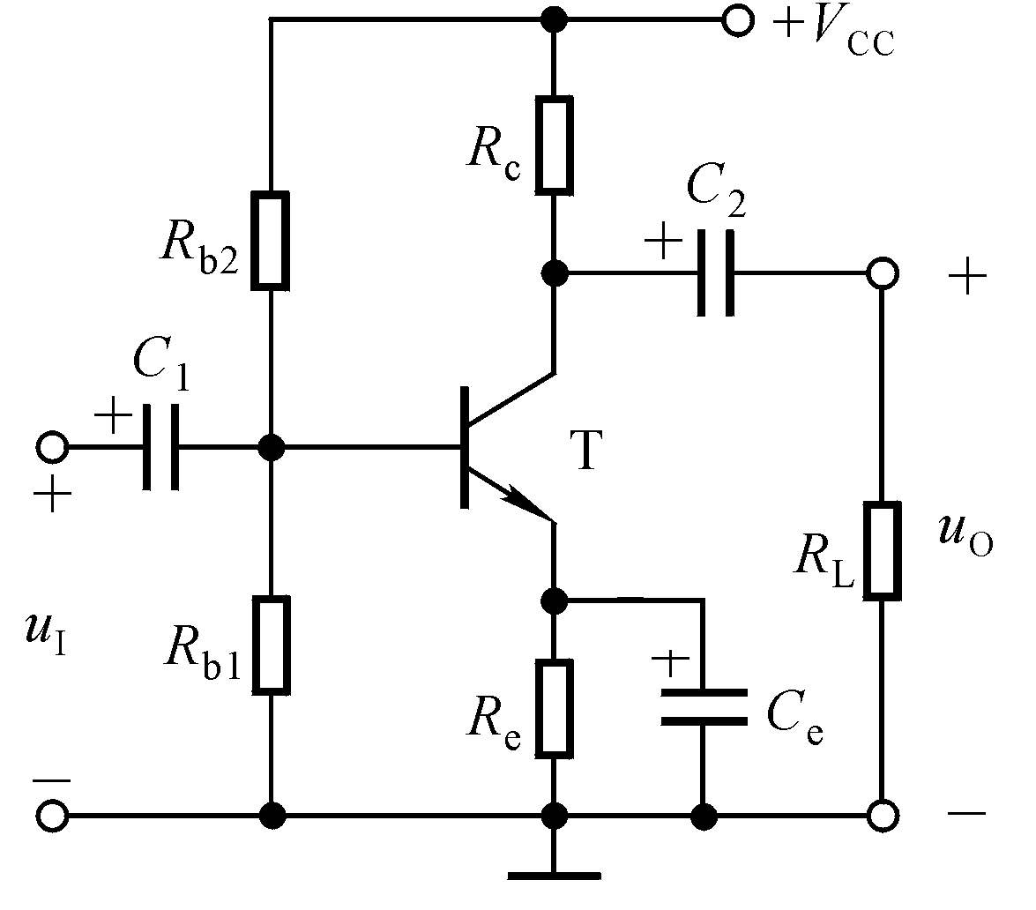
讨论一：问题
1. 信号频率为0～∞时电压放大倍数的表达式？
2. 若所有的电容容量都相同，则下限频率等于多少？

Slide 17
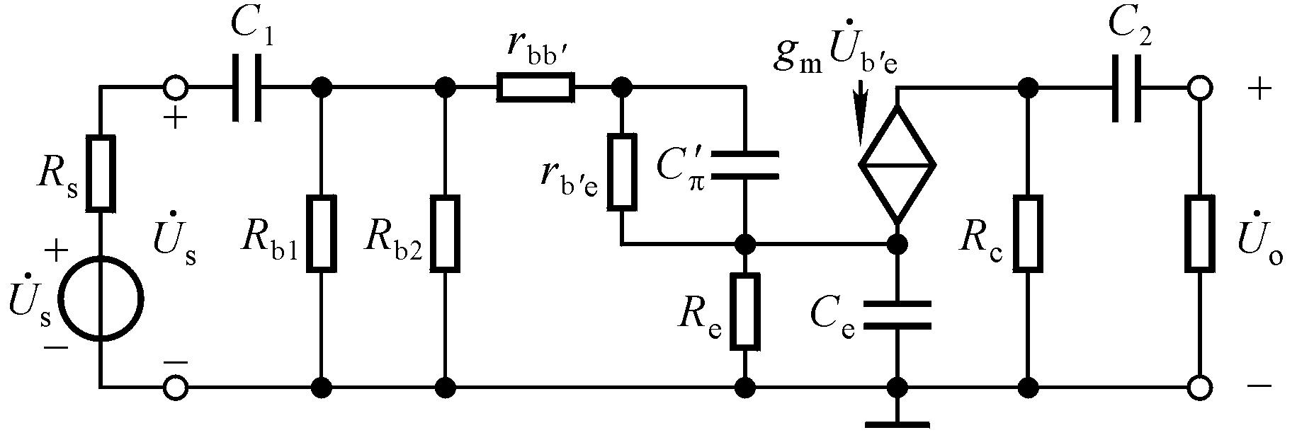



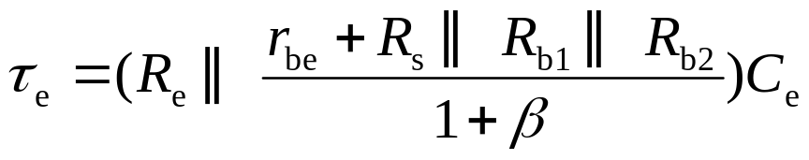
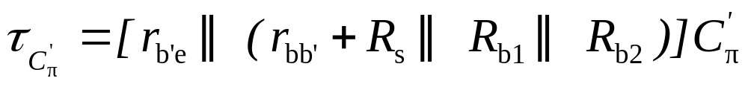
讨论一：时间常数分析
C₂、C_{e}短路， 开路，求出
C₁、C_{e}短路， 开路，求出
C₁、C₂短路， 开路，求出
C₁、 C₂、 C_{e}短路，求出
Notes:
为什么可通过分别求解各电容的时间常数的方法来求解放大倍数的表达式？

Slide 18
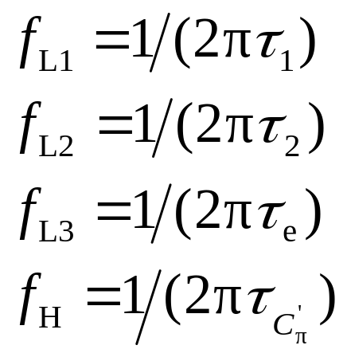
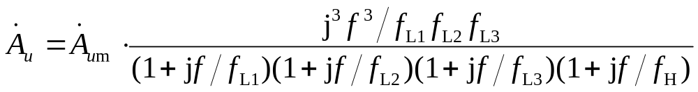
讨论一：电压放大倍数分析
很小！
Notes:
C_{e}所在回路的等效电阻最小，因而它所确定的下限频率最高。在所有电容容量相同时f_{L}=f_{L3}。
换言之，若要该电路的低频特性改善，则应增大C_{e}。

Slide 19
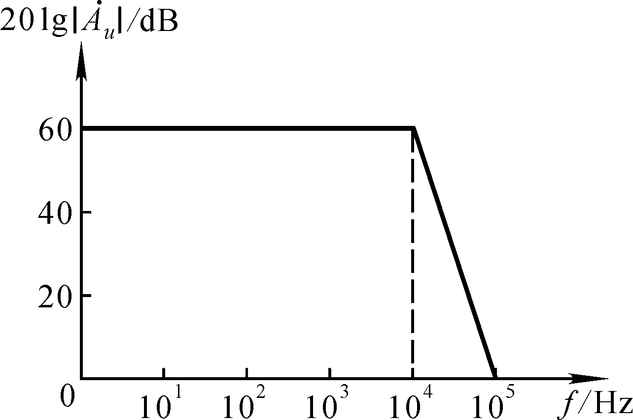
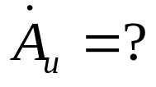
讨论二
已知某放大电路的幅频特性如图所示，讨论下列问题：
1. 该放大电路为几级放大电路?
2. 耦合方式?
3. 在 f ＝10⁴Hz 时，增益下降多少？附加相移φ’＝？
4. 在 f ＝10⁵Hz 时，附加相移φ’≈？
5. 画出相频特性曲线；
6. f_{H}＝？
Notes:
该电路的上限频率仅约为0.52×10⁴Hz！说明波特图折线化后在这里所产生的误差。

